Slide 1


30 étonnantes constructions
sous terre par Modesto

Slide 2
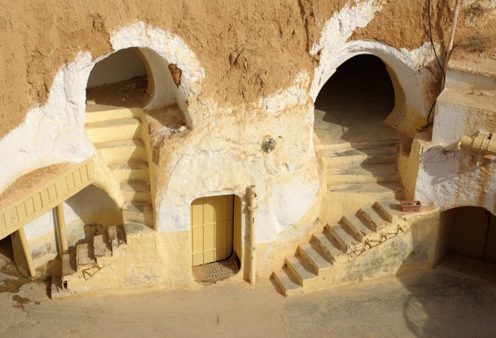
le village de Matmata
Au sud de la Tunisie, le village de Matmata est constellé de jolies habitations troglodytiques. Pour atteindre les pièces principales, on descend dans des cours à ciel ouvert grâce à un escalier taillé dans la roche ou par une simple échelle. Ne manquez pas une visite à l'hôtel Sidi Driss, connu pour avoir servi de lieu de tournage à la célèbre trilogie Star Wars.
30 étonnantes constructions sous terre

Slide 3
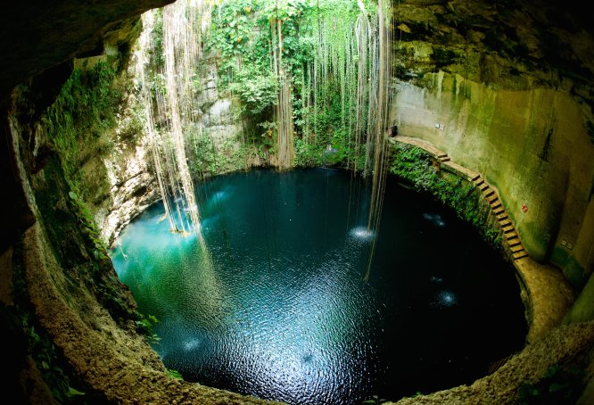
Le cénote du parc archéologique Ik Kil près de Chichen Itza
À 26 mètres sous la surface du sol, le cénote bleu du parc archéologique Ik Kil baigne dans une atmosphère paradisiaque. En prenant l'escalier dessiné dans la roche, vous pourrez faire trempette dans une eau bien fraîche. Gare aux petits poissons noirs qui viendront vous chatouiller les orteils...

Slide 4
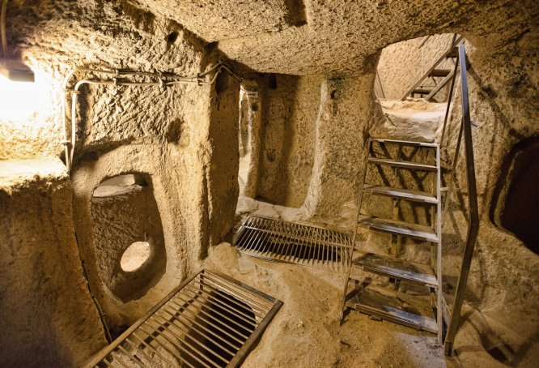
Derinkuyu, une cité souterraine en Cappadoce
Derinkuyu, qui signifie " puits profond " en turc, a été découverte par hasard en 1963. Les archéologues ont ensuite pu dégager huit niveaux sous terre, une petite partie de cette ville qui aurait jadis abrité 20 000 personnes. A ce jour, ce n'est pas l'unique cité souterraine connue dans la région de Cappadoce...

Slide 5
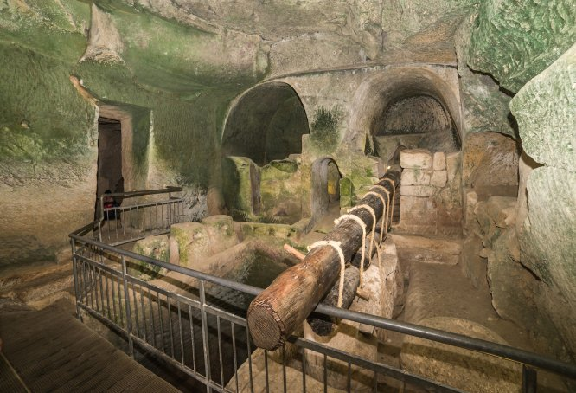
Les grottes de Maresha et de Bet-Guvrin en basse-Judée
Les grottes de Maresha et de Bet-Guvrin, au sud-ouest de Jérusalem, sont inscrites au patrimoine mondial de l'UNESCO. Cette véritable " ville sous la ville ", dont les caves ont été creusées et aménagées par l'homme, témoigne de 2000 ans d'histoire.

Slide 6
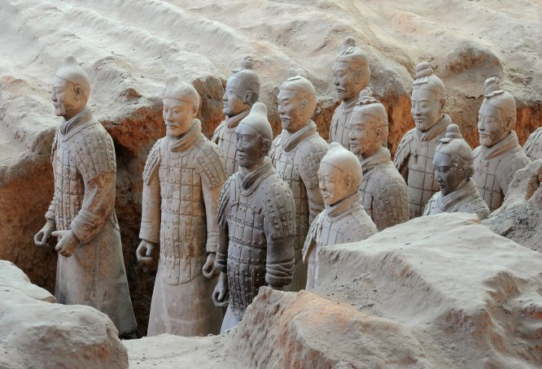
Le mausolée de l'empereur Qin près de Xi'an
Le tombeau de Qin Shi Huang a été découvert il y a quelques dizaines d'années seulement, en 1974. Le premier empereur de la Chine repose au milieu d'une armée de soldats en terre cuite, certains aux côtés de leurs chevaux, d'autres de leurs chars. Selon l'UNESCO, des milliers de statues seraient encore enterrées.

Slide 7
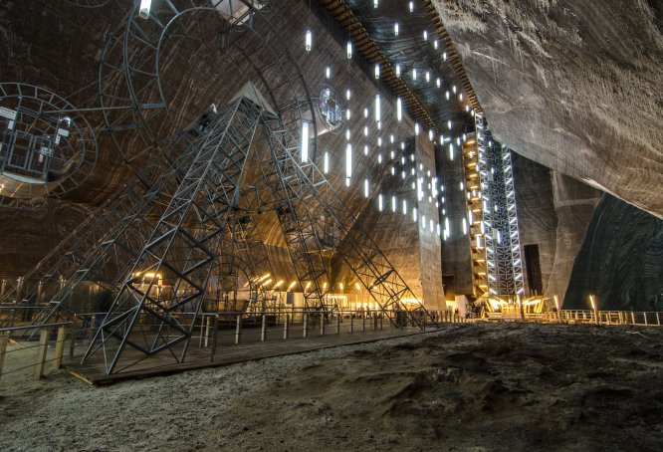
La mine de sel de Turda
L'ancienne mine de Turda, en Roumanie, dissimule aujourd'hui un centre de loisirs et de santé pas comme les autres ! Au programme : une promenade en barque sur le lac, un tour en grande roue, une partie de ping-pong... le tout sous terre, une expérience assez déconcertante. Ici, on traite aussi les maladies respiratoires, grâce à un air particulièrement pur.

Slide 8
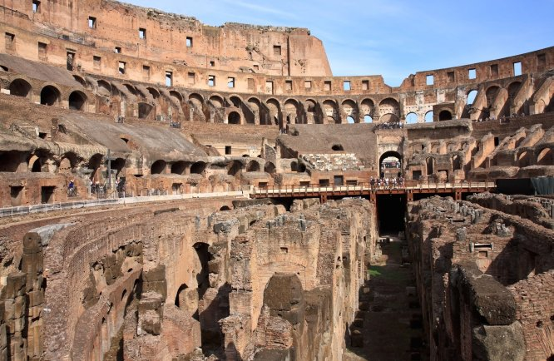
Le sous-sol du Colisée de Rome
Vous connaissez sûrement le Colisée de Rome, mais avez-vous pensé à en visiter les dessous ? Ce ne sont aujourd'hui que des ruines, mais usez de votre imagination pour voyager dans le temps... quand les gladiateurs se préparaient à entrer dans l'arène.

Slide 9
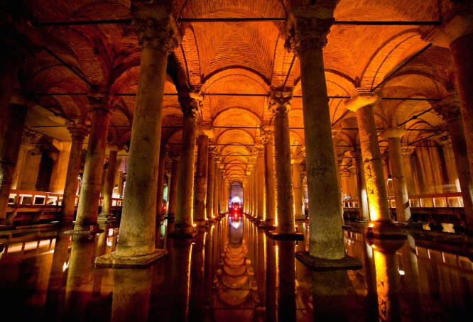
La Citerne Basilique à Istanbul
L'entrée modeste, non loin de Sainte-Sophie, ne saurait révéler cette merveille qui repose sous la ville d'Istanbul. Autrefois un réservoir servant à alimenter la ville en eau, ses 336 colonnes sont aujourd'hui bercées par de nombreux visiteurs. C'est aussi une star de cinéma puisqu'elle a figuré dans un James Bond, " Bons baisers de Russie ".

Slide 10
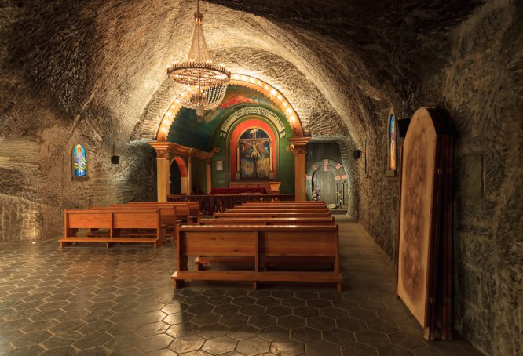
Les mines de sel de Wieliczka
Les 378 marches des mines de sel de Wieliczka, près de Cracovie, ne découragent pas les touristes. Ceux-ci n'ont qu'une envie, apercevoir enfin les statues, les lustres et la magnifique cathédrale que recèle cet endroit incroyable. Heureusement, un ascenseur (d'époque) nous ramène à la surface.

Slide 11
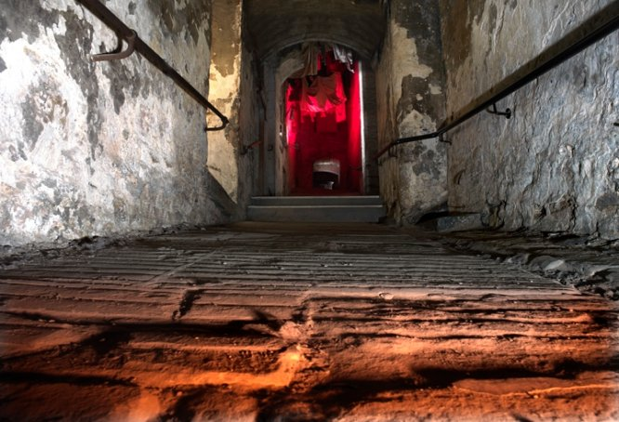
The Real Mary King's Close à Édimbourg
The Real Mary King's Close est d'abord un lieu historique. Difficile d'imaginer qu'au 17ème siècle, ces ruelles faisaient partie de la ville d‘Édimbourg et n'étaient pas encore enfouies sous terre. En suivant les guides aux costumes d'époque et en se faisant quelques frayeurs (l'atmosphère ici est plutôt inquiétante), on a tout de même l'impression que le temps s'est figé !

Slide 12
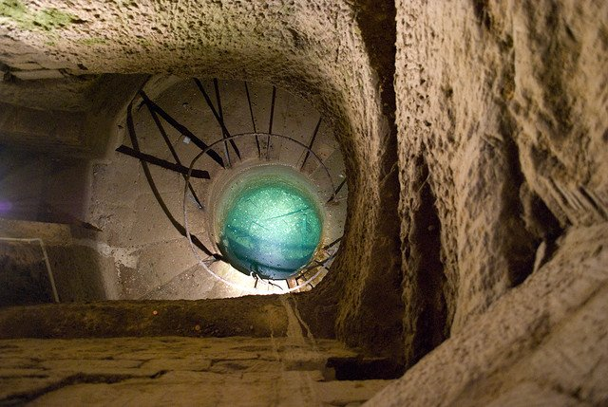
Les Catacombes sous la ville de Paris
À l'entrée du musée, près de la place Denfert-Rochereau, vous descendrez par un escalier à colimaçon... A 20 mètres sous la surface du sol, on peut parcourir l'ossuaire municipal de la ville de Paris. Certaines personnes, à leurs risques et périls, préfèrent emprunter des entrées " non-officielles " pour se perdre dans les 300 kilomètres de galeries souterraines qui se trouvent aux pieds des parisiens.

Slide 13
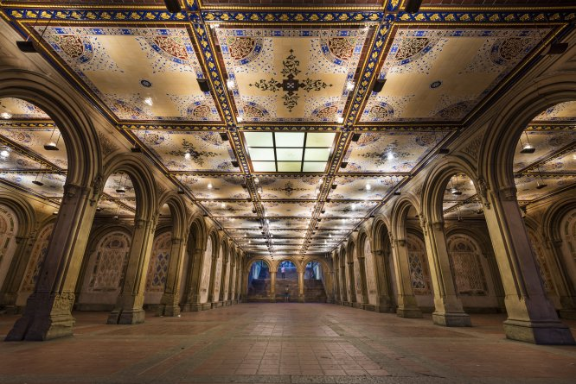
Le passage souterrain de Bethesda Terrace à New York
Il y a tellement de choses à voir à New York... mais si vous avez un peu de temps libre, alors rendez-vous à la Bethesda Terrace dans Central Park ! Un passage souterrain, magnifique, débouche sur une fontaine. Celle-ci a été sculptée par Emma Stebbins, la première femme à mettre en œuvre ses talents d'artiste pour la ville.

Slide 14
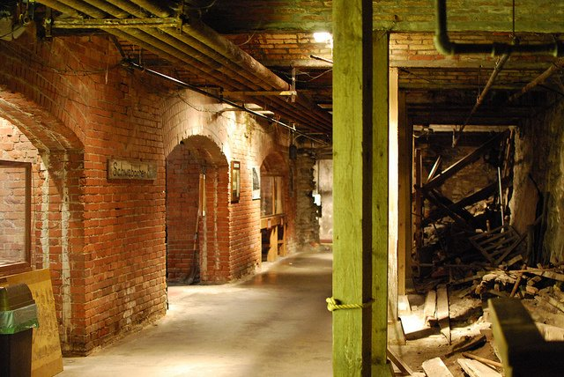
La visite de Seattle Underground
Détruits par un incendie ravageur à la fin du 19ème siècle, les immeubles de bois de l'ancienne ville de Seattle ont été ensevelis sous la nouvelle ville. Aujourd'hui, il est possible de visiter une partie de ces galeries grâce au " Bill Speidel's Underground Tour ".

Slide 15
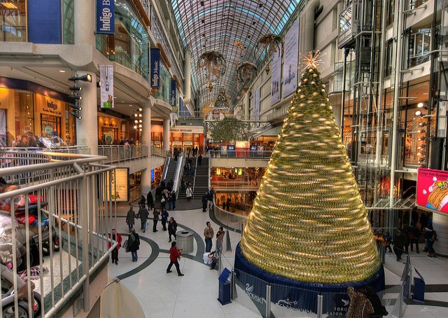
Le PATH de Toronto
Selon le Guinness des records, 371 600 mètres carrés font du PATH de Toronto le plus grand complexe souterrain au monde ! À l'origine, en 1900, un simple tunnel reliait le magasin principal du Centre Eaton à son annexe, de l'autre côté de James Street. Aujourd'hui, difficile de ne pas se perdre tant ces 28 kilomètres de shopping et de divertissement sont un vrai labyrinthe ! Pensez à prendre un plan en entrant...

Slide 16
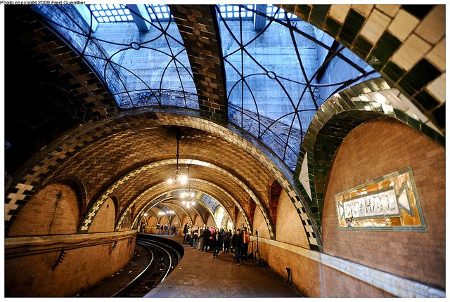
La station fantôme de City Hall à New York
City Hall est une ancienne station souterraine de la ville de New York, conçue par l'architecte espagnol Rafael Guastavino. Inaccessible depuis 1945, il y a tout de même une astuce pour la découvrir. Montez à bord de la ligne 6, en direction de Brooklyn Bridge/City Hall, et restez dans le train même après le terminus. Un court instant, pendant que le chauffeur fait demi-tour, nous transporte à une autre époque.

Slide 17
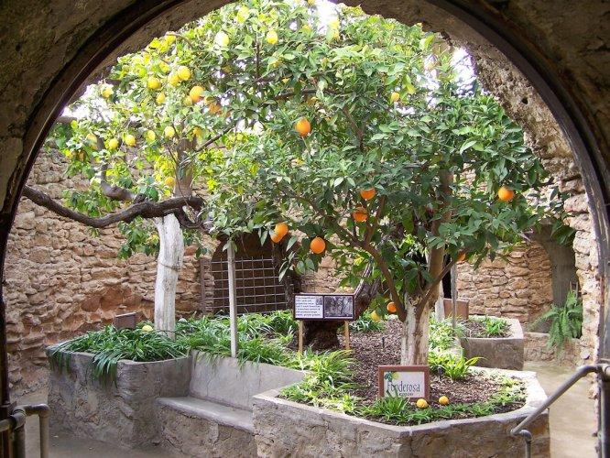
Les Forestiere Underground Gardens en Californie
Un immigrant sicilien, Baldassare Forestiere, a construit de sa main cette superbe maison souterraine entre 1906 et 1946. Si vous passez près de Fresno, en Californie, arrêtez-vous afin de visiter ces jardins pour le moins inhabituels. Dans ce dédale de petites cours et de passages secrets, sous la surface du sol, les plantes et les arbres fruitiers ont l'air de se plaire.

Slide 18
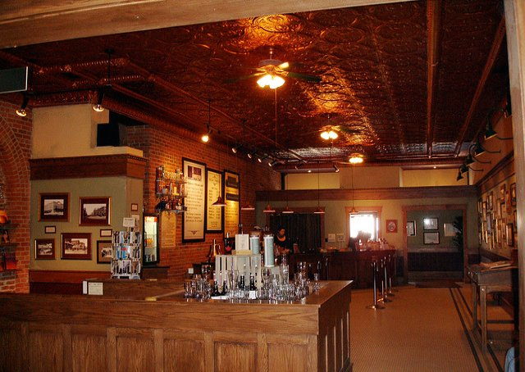
Les tunnels de Moose Jaw
En parcourant le dessous des rues de Moose Jaw, vous aurez le choix entre deux visites interactives. La première, " Passage to Fortune ", permet de mieux comprendre la première vague d'immigration chinoise au Canada. La deuxième, " The Chicago Connection ", vous emmène sur les traces des gangsters des années 1920, dont le très célèbre Al Capone.

Slide 19
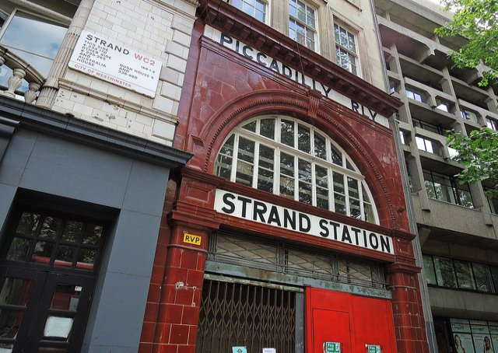
La station fantôme de Aldwych à Londres
Le métro de Londres compte de nombreuses stations fantômes, mais connaissez-vous celle d'Aldwych ? Pendant la guerre, le tunnel qui reliait " Strand ", ainsi appelée à son ouverture en 1907, à Holborn sur la Piccadilly Line, servait à protéger les œuvres d'art du British Museum. Ouverte jusqu'en 1994, elle servit ensuite de décor à de nombreux films. Cette année, le London Transport Museum propose aux intéressés de la visiter du 22 janvier au 15 février 2015.

Slide 20
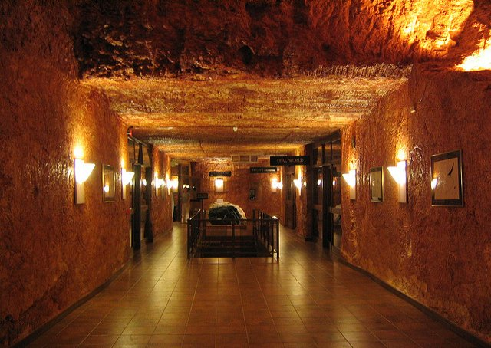
La ville de Coober Pedy
Coober Pedy, en Australie du Sud, est connue comme " la capitale mondiale de l'opale ". Ses chercheurs laissent des puits de mine un peu partout dans ce désert inhospitalier... mais ce n'est pas la seule curiosité de la ville. Ici, vous trouverez différentes constructions sous terre : des maisons, des églises, une bibliothèque, une auberge de jeunesse et même un camping !

Slide 21
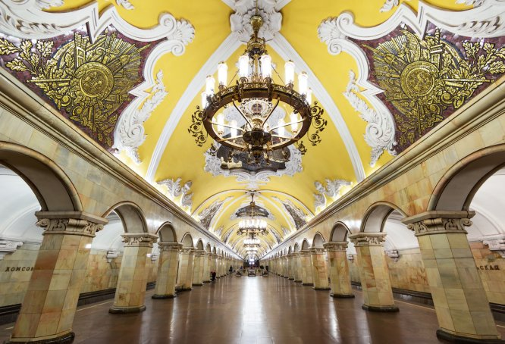
Le métro de Moscou
Le métro de Moscou est idéal pour échapper aux hivers rudes, mais pas seulement. Ses galeries constituent un réel musée souterrain et ses stations sont de véritables œuvres d'art. Ne manquez pas celles de Komsomolskaya (en photo), Novoslobodskaya ou Kievskaya, aussi imprononçables qu'élégantes ! Vous verrez défiler des lustres et des dorures, des tableaux et des statues, des vitraux et des mosaïques, bref, le quotidien des Moscovites.

Slide 22
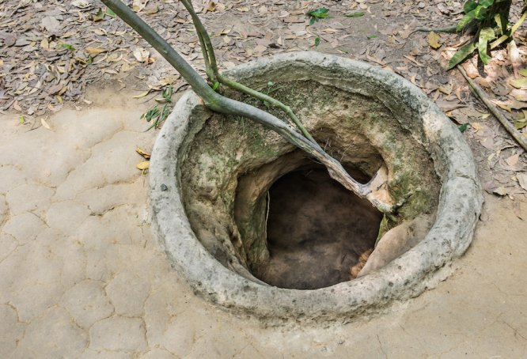
Les tunnels de Cu Chi à Ho Chi Minh City
Des trappes camouflées, où l'on passe difficilement si ce n'est en levant les bras, plongent les visiteurs sans détour dans l'histoire de la guerre du Vietnam. Une fois sous terre, dans cet immense réseau de tunnels, on se retrouve parfois courbés, avançant à tâtons. Difficile alors d'imaginer la vie quotidienne du Viet Cong dans ces conditions effroyables, qui étaient, à certains moments de la guerre, jusqu'à 16 000 à vivre ici.

Slide 23
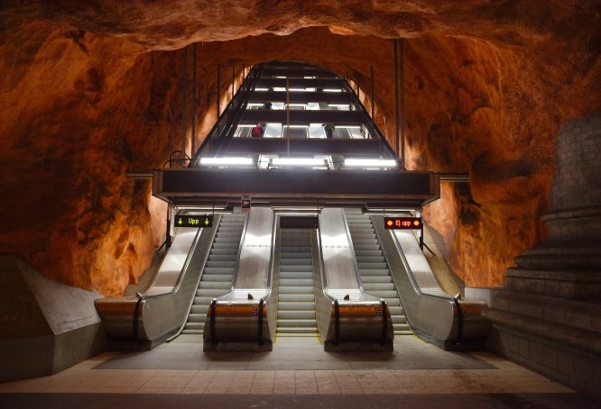
Le métro artistique de Stockholm
Si vous passez un week-end dans la capitale suédoise, ne manquez pas de descendre dans le Tunnelbana, son métro. Il paraît que ses 110 kilomètres, décorés depuis les années 50 par de nombreux artistes, en font la " plus longue exposition d'art du monde " !

Slide 24
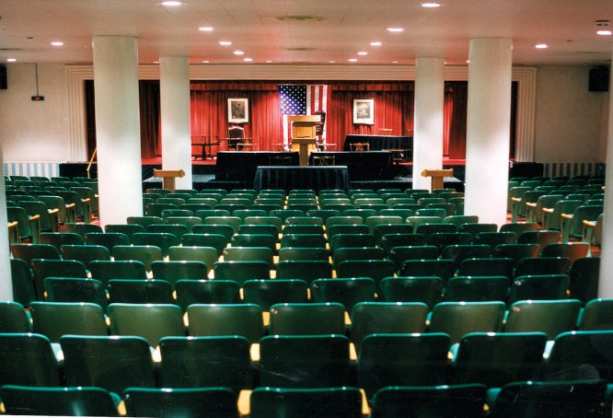
Le Greenbrier Bunker
C'était un secret pendant 30 ans, mais ce n'en est plus un ! Le Congrès des États-Unis avait construit, en pleine guerre froide, ce gigantesque bunker. À 219 mètres sous la surface du sol, tout était prévu : du dortoir de 1100 lits aux réservoirs d'eau géants, en passant par une salle de décontamination radioactive. Aujourd'hui, le luxueux resort The Greenbrier permet aux visiteurs de parcourir une partie de ce lieu unique.

Slide 25
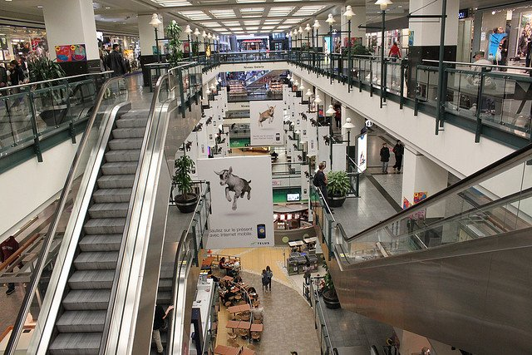
La ville souterraine de Montréal
Avec une température moyenne de près de -10°C en janvier, les Montréalais préfèrent déserter les rues et rester bien au chaud sous terre... Le réseau piétonnier souterrain de Montréal (RÉSO) est fait pour cela, avec 30 kilomètres de corridors que côtoient bureaux, logements, restaurants, magasins et hôtels.

Slide 26
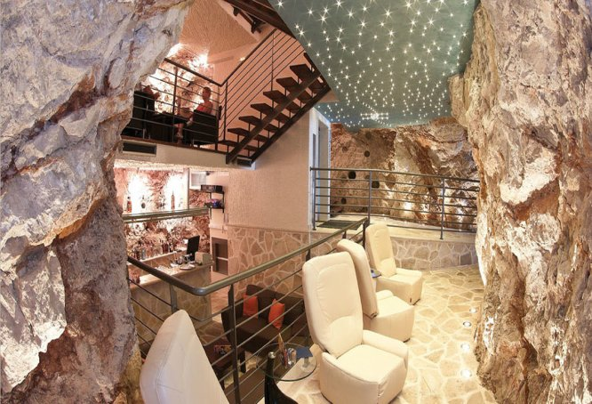
Le bar souterrain de l'Hôtel More à Dubrovnik
Ici, dans la grotte naturelle du bar de l'Hôtel More, on peut déguster de délicieux cocktails dans un cadre enchanteur... Et si vous avez envie de prendre l'air, il suffit de sortir sur la terrasse. La vue sur la baie est imprenable.

Slide 27
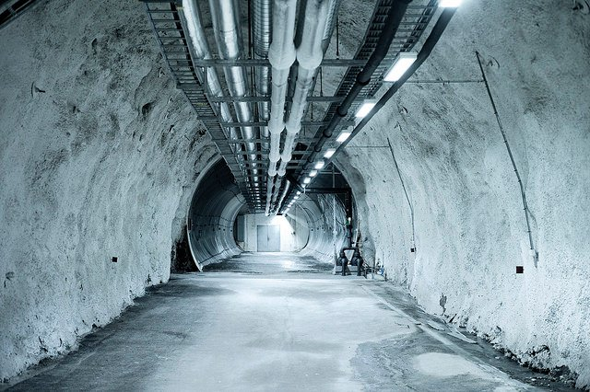
Le Global Seed Vault de Svalbard
Une des plus précieuses choses de la Terre est gardée dans cette chambre forte, sur l'île de Spitzberg en Norvège. A un millier de kilomètre du Pôle Nord, on ne trouve dans ce coffre-fort ni or ni argent, mais les graines issues des cultures vivrières de notre planète. Sans autorisation spéciale, impossible de le visiter.

Slide 28
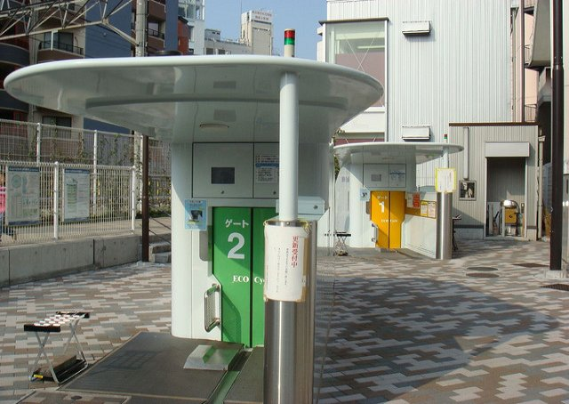
L'Eco Cycle de Tokyo
L'Eco Cycle de Tokyo, conçu par l'entreprise Giken, est un moyen ingénieux pour ranger son vélo en toute sécurité. Le principe est simple : on l'avance sur une plateforme et on appuie sur un bouton. Les portes s'ouvrent et un robot attrape votre deux-roues. Celui-ci est ensuite descendu dans un parking sous terre, en attendant que son propriétaire revienne le chercher !

Slide 29
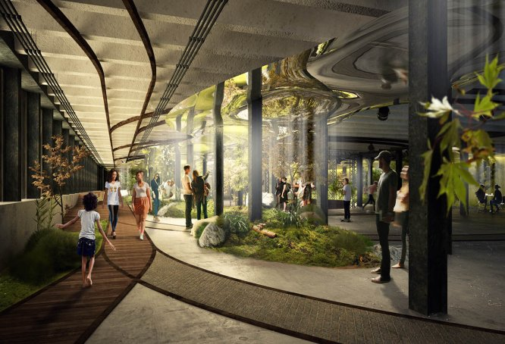
Le Lowline, premier jardin souterrain de New-York
Le premier parc souterrain du monde, c'est pour 2018 ! Un ingénieur de la NASA, James Ramsey, et un architecte de Raad Studio, Dan Barasch, sont à l'origine de cette formidable initiative. En imaginant un joli jardin à la place d'une ancienne station de Trolleybus, on se dit que le côté " sombre " associé au sous-sol est bel et bien révolu.

Slide 30
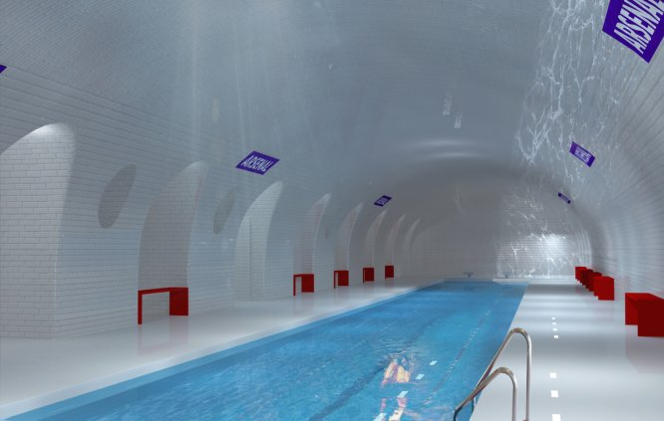
Que faire des stations fantômes parisiennes ?
Piscine, jardin, restaurant, boîte de nuit... on pourrait faire de nombreuses choses d'une station abandonnée du métro parisien. C'était le pari, plutôt original, de la candidate UMP Nathalie Kosciusko-Morizet aux municipales 2014.

Slide 31
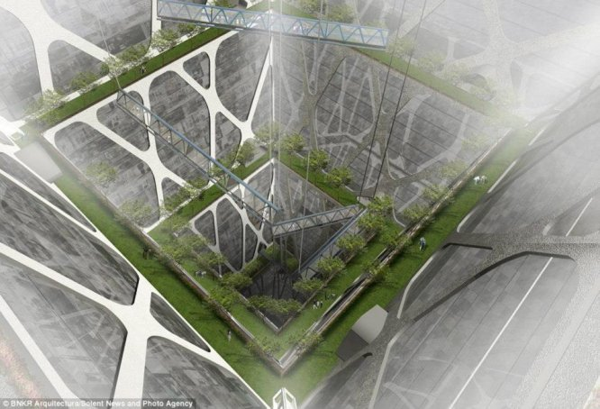
Le « earthscraper » de Mexico, un projet futuriste
Cette construction frappe déjà par son nom. Ce n'est pas un " skyscraper ", mais un " earthscraper " ! D'une taille similaire à la Tour Eiffel, cette pyramide inversée plongerait à 300 mètres sous le sol de la capitale mexicaine. Conçu par Bunker Arquitectura, l'espace comprendrait un centre culturel, des bureaux, des commerces et même des logements. Faire quelques pas au 65ème étage de ce projet futuriste, cela doit faire un drôle d'effet. Attendons de voir.

Slide 32


